Slide 1
Тұсаукесер жасау ерекшеліктері мен ұсыныстар. Гиперсілтеме кірістіру. MS PowerPoint 2010
Анар Ураловна Насымбаева
Жаңақала мектеп-гимнаиясының
информатика пәні мұғалімі
12.04.2017 ж.

Slide 2
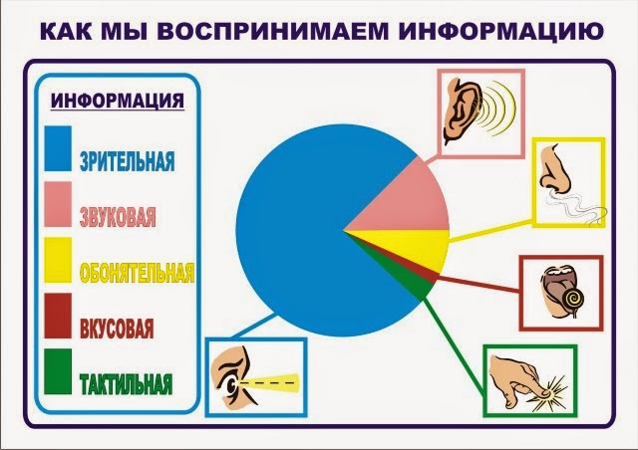

Slide 3
Жұмыс барысы
1
Жалпы түсінік
2
Іске қосу, сақтау
3
Безендіру
4
Басқару элементтер. Гиперсілтеме.
5
Практикалық жұмыс. Қорытынды

Slide 4
1
Жалпы түсінік
Презентация – ұсыну (сабақ, баяндама, жоба, есеп, дайын өнім мен қызмет, ж.т.б.) Ол сөйлеу алгоритмі.
Презентация <=20 слайд (12-15)
1 слайд=1,5 мин
Тек маңызды ақпарат - слайдтын ортасында орналастыру

Slide 5
Оқу презентацияның көлемі (ұсынба)
Оқушылар үшүн | Жалп слайд көлемі | Соның ішінде жаңа ақпаратпен
Жоғары снып | 12-15 | 8-10
Бастауыш | 7-8 | 4-6
Лекциялар үшүн слайд көлемі 40-50 аспау керек

Slide 6
2
Іске қосу, сақтау
Іске қосу амалдары:
Пуск-Все программы-MS Office-PowerPoint
Создать – PowerPoint
Пойск – PowerPoint
Сақтау:
Файл-Сохранить как- Сақтау орны-Атауы-Файл типі – Презетация 97-2003.
Презентацияны фото және видео сияқты сақтау мүмкіндігі бір(2010)

Slide 7
3
Безендіру. Ұсныстар:
-титул парағында тақырып, жұмыс барысы/мазмұндама, негізгі бөлік, қорытынды;
-слайд тақырыбы, мәтін бір стильде( цитата, ескерту үшүн басқа түс қолдануға болады, өз мөлшерімен) ерекшелеуды көп қолданбаңыз;
- түс гаммасы – 2-3 түс;
- дизайн қарапайым, мәтін қысқа;
-фон-мәтін ерекше мән беру;
тақырып 24-56, мәтін 24-36
шрифт (Georgia, Palatino, Times New Roman)
Анимация – тек қажет болғанда

Slide 8
4
Басқару элементтер. Гиперсілтеме.
Мәтін тармақталу үшүн басқару эллементер қолданылады. Олар гиперсілтеме арқылы жүзеге асады.
Басқару пернелерді қосу
Вставка – Фигуры – Управляющие кнопки

Slide 9
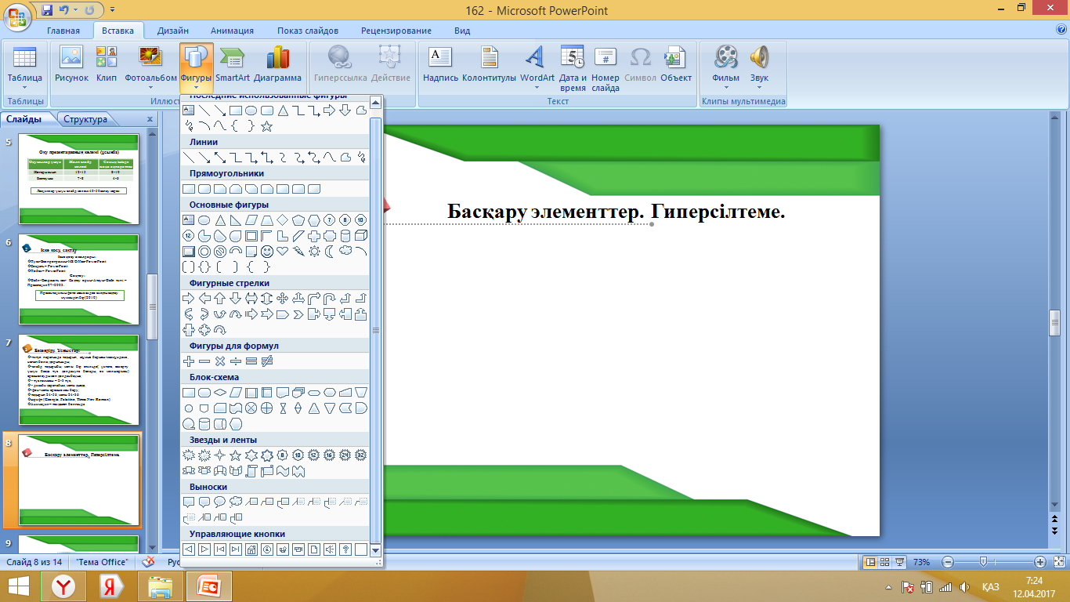

Slide 10
Мысалы Титул параққа көшу
Нысаңға гиперсілтеме қою:
Нысанды белгілеу – Вставка – связать с – место в документе – Слайд номері

Slide 11
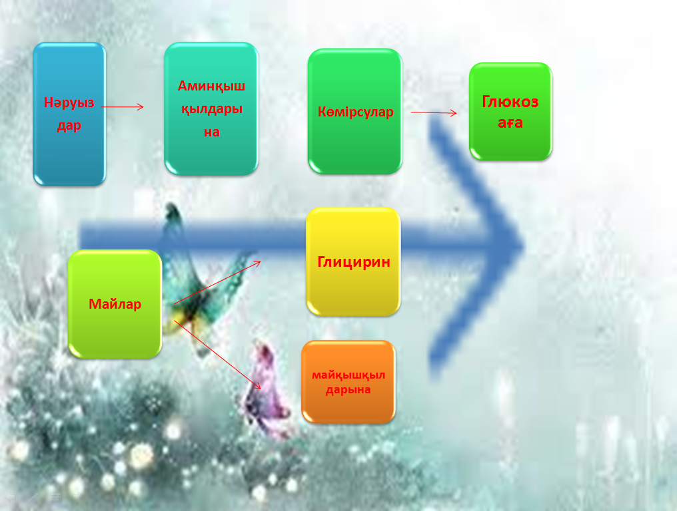
фон
түстер палитрасы
мәтін түсі
сызықтар

Slide 12
Наруздар
Аминақышқылдарына
Көмірсулар
Глюкозаға
Глицерин
Майлар
Май
қышқылдары

Slide 13
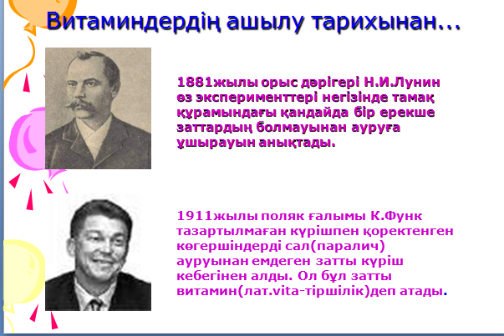

Slide 14
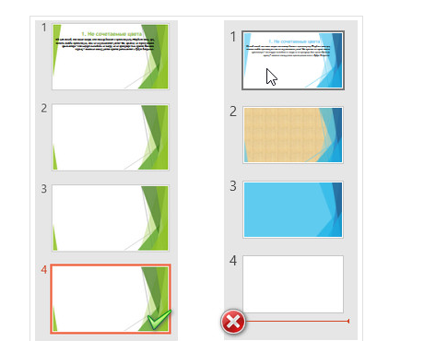

Slide 15
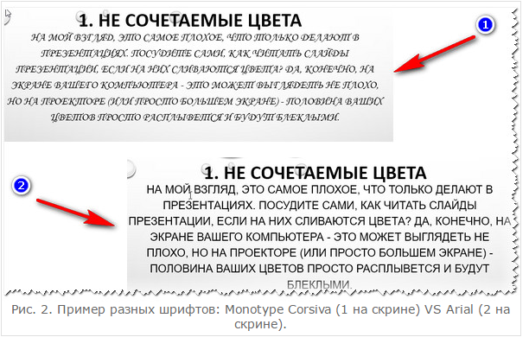

Slide 16


